Slide 1
자동차 센서 데이터를 위한 Sim2Real 기술 구현
38조(ESLAB 2조)
[여기에 팀 이름 입력]
201524582 정희석
201524473 방형진
201524527 이석준
Notes:
이번에 2020 전기 졸업과제를 임베디드 시스템 연구실에서 진행하게된
38조 여기에 팀 이름 입력에 15학번 정희석, 방형진, 이석준입니다.
저희가 하게 될 주제는 자동차 센서 데이터를 위한 Sim2Real 기술의 구현을 주제로 진행하게 되었습니다. 잘 부탁 드립니다.
==========================================
1차 FEEDBACK
테마의 소제목 부분이 절반가까이 차지하여서 무엇을 중점으로 예기 하고 싶은지 알기 힘들었습니다.

Slide 2
목차
2020 전기 졸업과제 팀 38(ESLAB 2조)
[여기에 팀 이름 입력]
주제 선정 이유
과제 목표
상세 목표
현재까지 진행 상황
차주 진행 예정 사항
진행 일정 계획
Notes:
먼저 발표 목차를 설명 드리겠습니다.
첫 째. 해당 주제를 선정하게 된 이유,
둘 째. 과제의 목표와 상세 목표
셋 째. 현재까지 진행 상황
넷 째. 차주 진행 예정 사항
마지막으로 총 진행 일정 예상 계획 순으로 진행하겠습니다.
==========================================
1차 FEEDBACK
단락이 좁아서 너무 밀집되어 가시성과 가독성을 해쳤습니다.

Slide 3
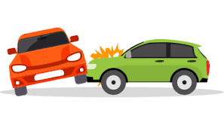
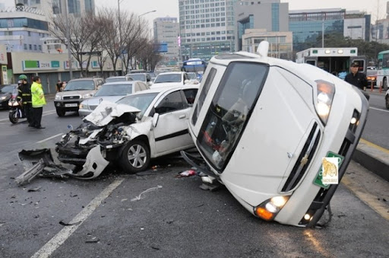

주제 선정 이유
2020 전기 졸업과제 팀 38(ESLAB 2조)
[여기에 팀 이름 입력]
<잦은 교통사고>
<교통사고 과실 판단>
A: 상대 차가 차선을 넘어서 갑자기 들어왔어요!
B: 전 깜빡이 넣고 속도를 맞춰서 가는데
저 차가 과속해서 충돌했어요!
차량의 센서 데이터 분석을 통해 과실여부
판단에 정보를 제공할 수 있을 것으로 예상
+ 이번 민식이법 제정과정에서 속도 판단을 블랙박스와 CCTV를 통해 추정할 수 밖에 없었음.
1. https://medium.com/@sunwoopark/samsung-data-challenge-2018-eda%EB%A5%BC-%EC%A4%91%EC%8B%AC%EC%9C%BC%EB%A1%9C-62ae7f38d188
2. https://m.blog.naver.com/pulli777/220749785478
3. https://www.ibabynews.com/news/articleView.html?idxno=85309
Notes:
먼저 이 주제를 선정한 이유입니다.
현대에 들어 자동차 보유 대수가 늘어나면서
도로의 교통량도 많이 증가하게 되었는데요
그에 따라 자연히 교통사고의 발생률도 증가하여 왔습니다.
이는 저희 생활과 아주 밀접하게 관계된 문제가 아닐 수 없습니다.
그럼 이 차량의 사고와 저희의 주제가 어떤 연관이 있는지
설명을 드릴 필요가 있는데요,
혹시 인터넷에서 한문철 변호사님의 몇 대 몇이라는 프로그램을
보신적이 있으십니까?
해당 프로그램은 블랙박스 영상 자료를 통해서 실제 사고를 분석하고 운전자의 사고에 대한 과실의 비율을 예상해서 말해주는 데요
실제로 몇몇 보험사들이 해당 자료를 참고하기도 합니다.
하지만 이러한 유형의 자료들은 오직 영상을 통해 추측 하므로
정확한 정보를 얻기 힘들다는 문제가 있습니다.
그래서 보는 사람마다 의견이 다르기도 하고 객관적인 판단이 어렵습니다.
거기에 최근에 민식이 법이 제정된 원인이 된
충남 아산 스쿨존 교통사고를 보면
초기에 사고 과실을 판단하는데 자동차의 대략적인 속도 값에 대한 불확실한
증언으로 인하여 운전자에 대한 잘못된 정보가 돌았고
이는 차후에 블랙박스와 CCTV로부터 계산하여 추정한 값을 통해
사실이 판단되었습니다.
하지만 이런 블랙박스나 CCTV자료도 정확한 것 만은 아닙니다.

Slide 4
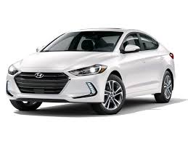
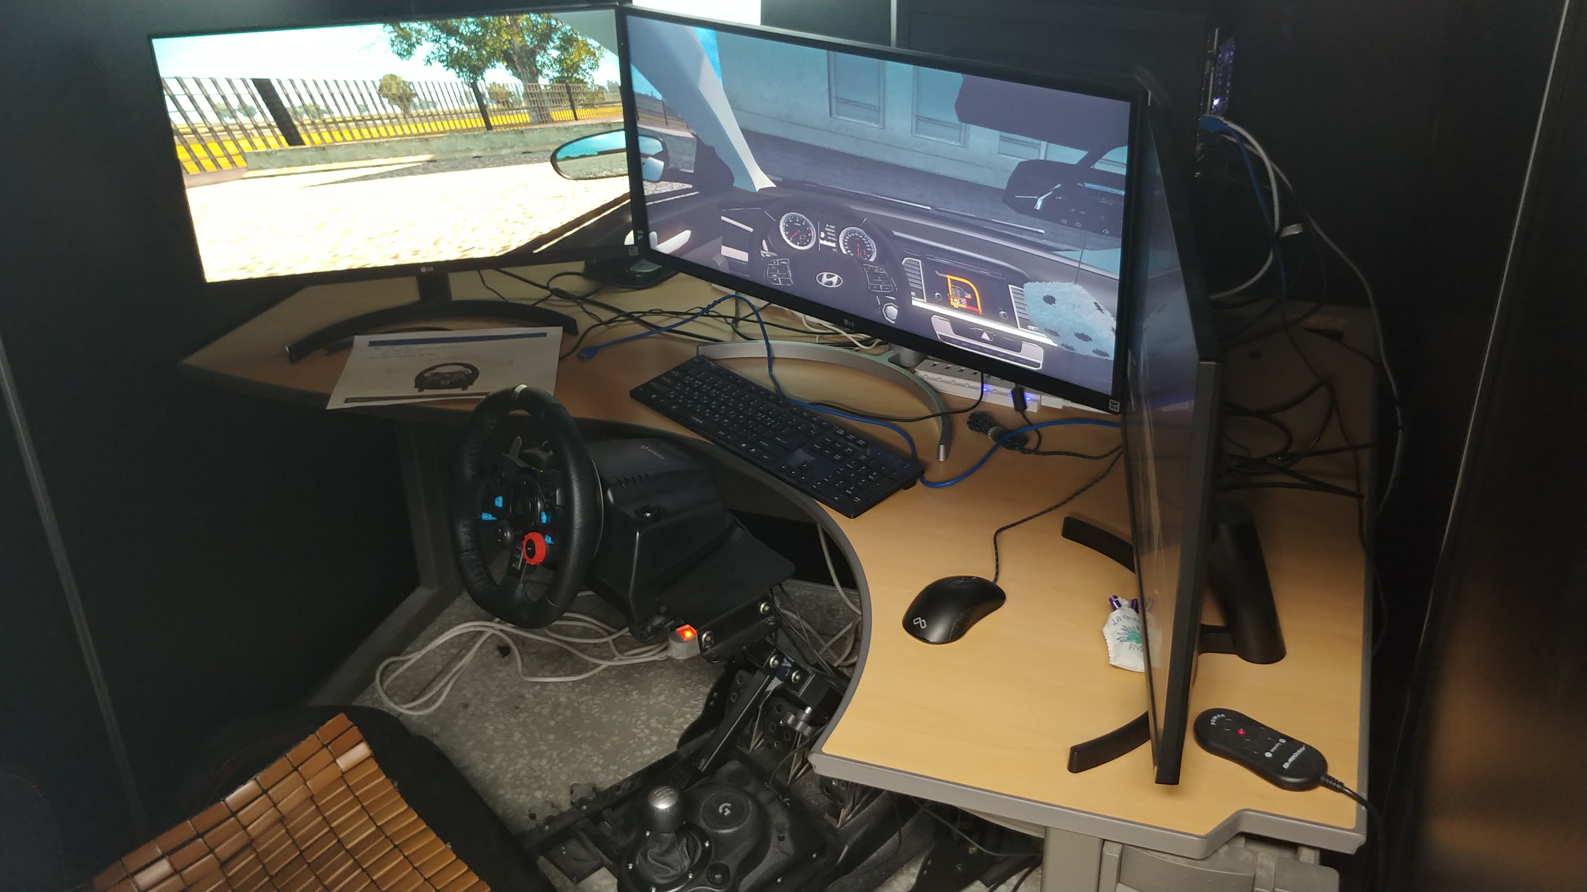

주제 선정 이유
2020 전기 졸업과제 팀 38(ESLAB 2조)
[여기에 팀 이름 입력]
실제 차량 데이터
시뮬레이터 차량 데이터
실제 데이터와 시뮬레이터의 데이터에는
GAP(현실 차이) 이 존재
시뮬레이터는 현실과 다르지만
확보할 수 있는 데이터의 양이 실제보다 많다.
그리고 시간과 공간의 제약이 적다.
Notes:
그래서 저희는 앞에서 나온 과실을 따지는 것에
자동차 센서 데이터를 활용할 수 있다면
조금이나마 더 정확한 판단이 가능하지 않을까 하는 생각이 들었습니다.
하지만 이러한 데이터를 수집하고 처리하는 모델을 만들기 위해서는
적지 않은 양의 데이터가 필요한데, 그러한 데이터들을
실제 차량을 운행하는 방식으로 모으기는 어렵습니다.
여기서 저희 팀은 주행 시뮬레이터를 사용한다면
평범한 주행 데이터 뿐 만 아니라 충돌 과 같은 실제 차량으로
하기 어려운 부분도 제약없이 데이터를 모을 수 있지 않을까 하고
생각하게 되었습니다. 하지만 실제와 시뮬레이션 사이에는 갭이 존재합니다.
이를 개선하기위해 저희는 Sim2Real이라는 기술을 구현하여
시뮬레이터 데이터를 보다 매끄럽게 실제 차량 데이터로 전환 할 수 있다면,
비교적 쉽고 저렴하게 많은 데이터를 취득하여, 실제 차량에 적용할 수 있을 것이라고 생각하고 이 주제를 선택하였습니다.
==========================================
1차 FEEDBACK
현재 페이지가 먼저 소개된다면
이러한 것이 필요한 이유를 설명할 명분이 없습니다.
서론(주제 선정 이유)에서는
교통사고 ~~ 이러한 “문제점“으로 “해결 방법”으로 ~~한 것을 사용하여 해결 하고자 합니다.
같은 느낌이 있어야 합니다.
만약 현재 페이지가 먼저 나온다면 현재 페이지의 기술이 필요한 이유도 명확하게 적어 주시는 게 좋습니다.

Slide 5
과제 목표
2020 전기 졸업과제 팀 38(ESLAB 2조)
[여기에 팀 이름 입력]
1차 목표
차량 센서데이터를 위한 Sim2Real 기술 구현을 통해 시뮬레이터 센서 데이터를 실제 데이터에 가깝도록 변환하는 프로그램 제작
2차 목표
추출 데이터를 활용한 차량 운행 상태 분석 프로그램 제작
Notes:
저희 과제의 목표는 2개로 나누어져 있는데요
먼저 1차 목표는 Sim2Real기술의 구현에 중점을 두어
얼마나 정확하게 실제 데이터를 처리할 수 있는지에
중점을 두어 구현하는 것이고
이 1차 목표가 달성되면 2차 목표로 추출 데이터를 학습에 이용하여
실제 데이터를 넣었을 때 해당 차량의 운행 상태 분석을 진행할 수 있는
프로그램을 제작하는 것이 2차 목표로 생각하고 있습니다.

Slide 6
상세 목표
2020 전기 졸업과제 팀 38(ESLAB 2조)
[여기에 팀 이름 입력]
차량 센서 데이터 추출
시뮬레이터 데이터와 실제 데이터의 매칭
실제 날씨, 노면 상태, 바람 등 현실적 요인을 반영할 수 있는 변환 모델 생성이 주요 과제
차량 운행 상태 분석 프로그램
좌회전, 우회전, 왼쪽 차선 변경, 오른쪽 차선 변경 판별
휠 회전 각도, 브레이크, 속도 센서 기반
속도 위반 여부 판별
속도 센서 기반
급제동, 급가속, 제동 시작 위치 판별
브레이크 센서, 속도 센서 기반
Notes:
목표를 조금 구체화 해보면 먼저 1차 목표에서는 시뮬레이터 데이터와
실제 데이터 간의 차이를 알고 이를 줄이는, 즉 현실적 요인을 반영할 수 있는
변환 모델을 만드는 것에 중점을 두고
1차 목표를 완료하면 2차 목표에서는 차선변경, 회전, 속도조절 등의
예시를 포함하는 각종 상황을 판별할 수 있는 모델을 만드는 것에
중점을 두고자 합니다.
==========================================
1차 FEEDBACK
각 문장의 앞부분 표식은 바뀌는데
들여쓰기가 없어서 구분이 힘들고
어떤 것이 중요한 중점인지 모르겠습니다.

Slide 7
현재까지 진행 상황
2020 전기 졸업과제 팀 38(ESLAB 2조)
[여기에 팀 이름 입력]
Logitech G29 Racing Wheel을 이용한 EuroTruck Simulator 2의 조작법 습득 및 시험 데이터 추출
데이터 추출 프로그램 사용법 습득
추출한 dat파일의 csv파일로 변환하는 프로그램의 설치 및 사용법 습득
Notes:
다음으로는 현재까지의 진행상황을 말씀드리면
지난번에 연구실에 방문을 해서 유로트럭 조작법과
데이터 추출 프로그램 사용법을 확인하고 테스트로 시험 데이터를 추출,
해당 파일을 csv(쉼표로 구별되는 텍스트) 파일로 변환하여
데이터를 확인해보는 것을 진행해 보았습니다.

Slide 8
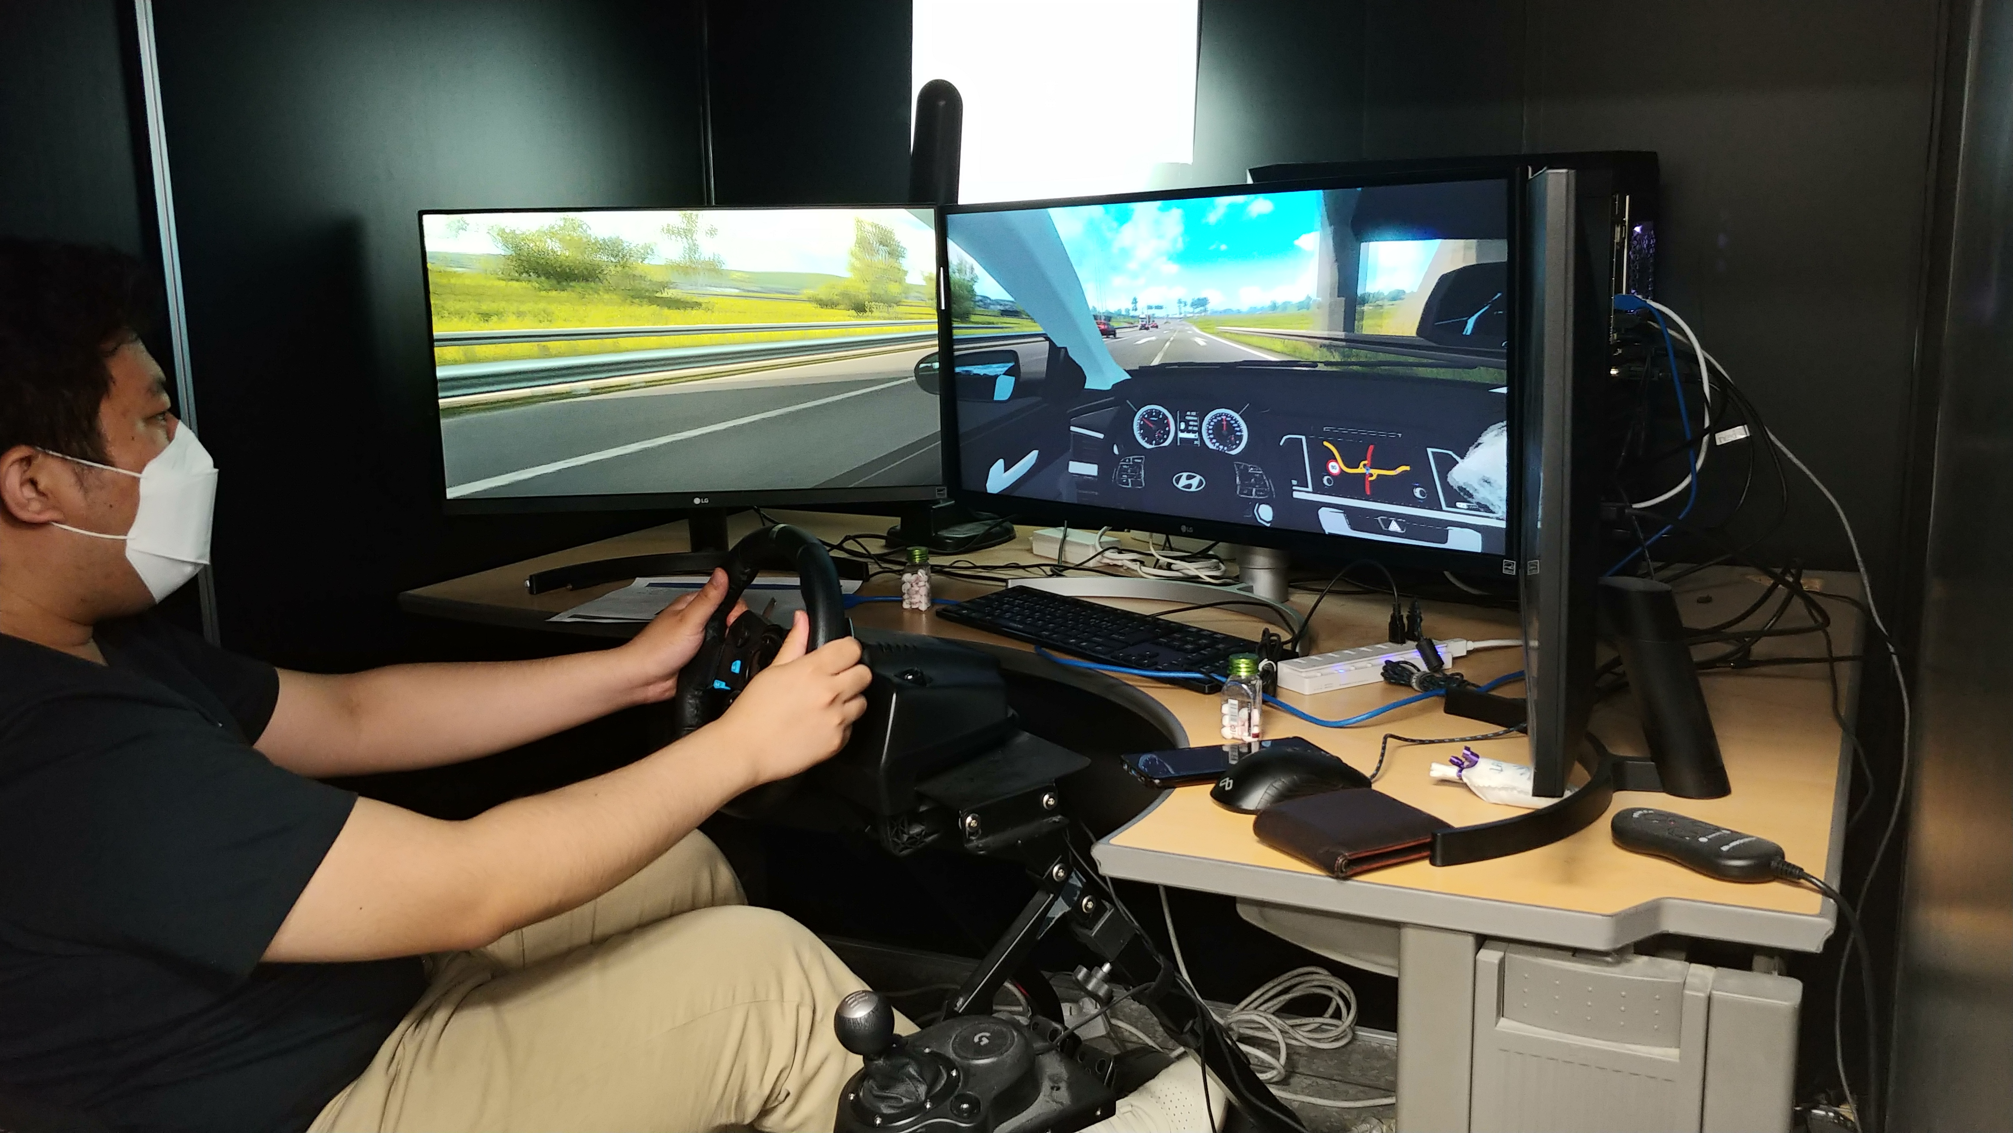
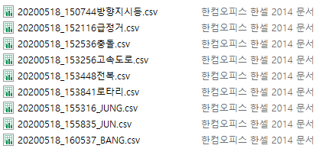
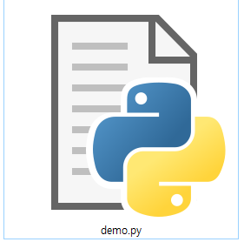
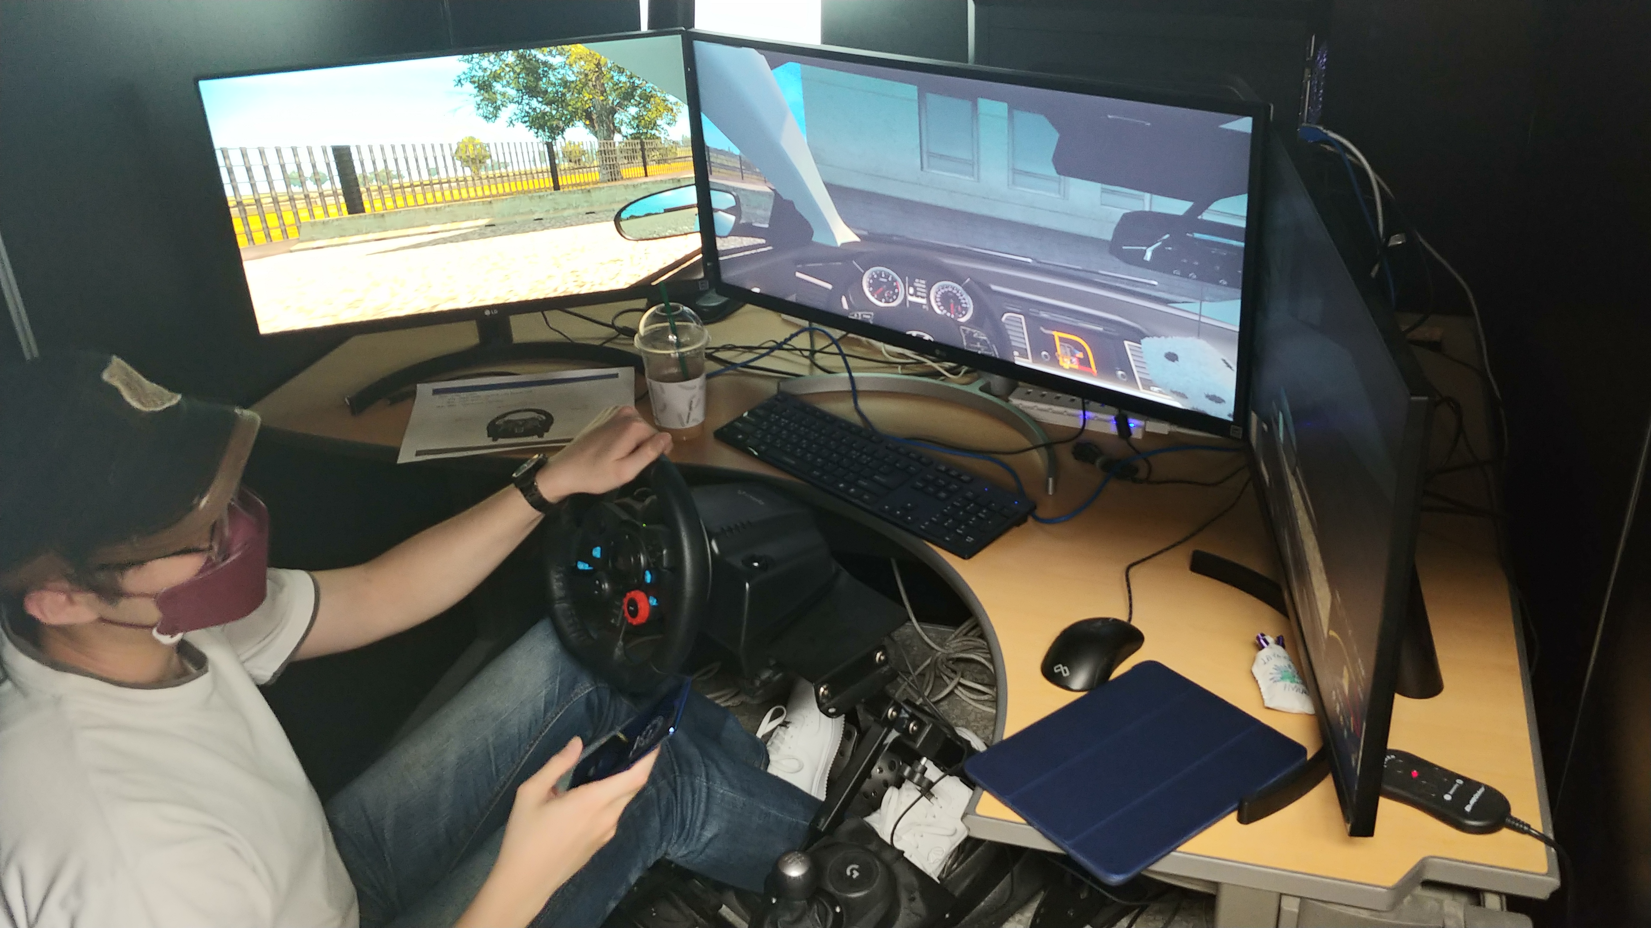
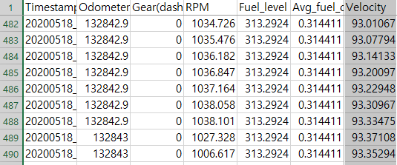
현재까지 진행 상황
2020 전기 졸업과제 팀 38(ESLAB 2조)
[여기에 팀 이름 입력]
Log Converter
<시뮬레이터 로깅>
<로깅 데이터>
Notes:
왼쪽의 유로트럭의 진행을 통해 나온 로깅 dat 데이터 파일을 python으로 작성된 log converter를 통해 csv 데이터로 바꾸는 것을 진행하였습니다.
==========================================
1차 FEEDBACK
필요한 데이터만 보여주어도 발표에서는 크게 상관 없습니다.
오히려 너무 많은 양의 정보를 담으려고 하면 화면이 난잡해 보일 수 있습니다.

Slide 9
차주 진행 예정사항
2020 전기 졸업과제 팀 38(ESLAB 2조)
[여기에 팀 이름 입력]
착수 보고서 검수 및 제출
교수님 지시 사항 수행
센서 데이터 수집
센서 데이터 분석
Google Colab with TensorFlow 2.0 사용법 습득
시험 데이터의 csv파일을 드라이브 업로드
위 시험 데이터를 Colab에서 출력하는 것이 목표
Notes:
다음 주차에는 착수보고서를 작성하여 검수 받고 제출 그리고
센서 데이터 수집과 분석,
Sim2Real을 위한 Google Colab에서의 TensorFlow 사용법을 알아보고
csv 데이터 파일을 드라이브에 업로드하여
Colab에서 python코드를 작성하여 출력해 보는 것이 목표입니다.

Slide 10
진행일정계획
2020 전기 졸업과제 팀 38(ESLAB 2조)
[여기에 팀 이름 입력]
 | 6 |  |  |  | 7 |  |  |  | 8 |  |  |  | 9
 | 1 | 2 | 3 | 4 | 1 | 2 | 3 | 4 | 1 | 2 | 3 | 4 | 1 | 2 | 3 | 4
시뮬레이터 교육
센서 데이터 수집
센서 데이터 처리 관련 자료 수집
SIM2REAL Transfer 학습
Domain Randomization 학습
센서 데이터 처리 모델링
데이터 학습
데이터 처리 프로그램 작성
모델 성능 테스트 및 수정
자동차 상태 분석 프로그램 작성
프로그램 디버깅 및 테스트
발표준비 및 시연 준비
Notes:
앞으로의 진행 일정 계획을 간단하게 보여드리면
이번 주차까지 시뮬레이터 사용법과 데이터 수집방법에 대해 배웠고
차주부터 센서 데이터 수집을 진행하며 자료수집에 들어가고
Sim2Real에 관해 학습을 실시합니다.
이후 7월 부터는 본격적으로 데이터 처리 모델링과
처리 프로그램을 작성하고 중간보고서 작성 시점에
중간 점검을 통해 방향성을 점검할 생각입니다.
데이터 모델링(즉 1차 목표)가 어느정도 완료가 되면
2차 목표인 분석 프로그램 작성에 들어갈 계획입니다.
이정도가 대략적인 진행 계획입니다.
이는 진행하면서 바뀔 가능성이 있습니다.

Slide 11
감사합니다
Q&A
Notes:
여기까지 저희 팀의 졸업과제 발표였습니다. 감사합니다. 질문 사항이나 보완점, 지시 사항 있으시면 부탁드립니다.

